Slide 1
物流装卸搬运培训
Logistics handling training

Slide 2
目 录
1
2
3
装卸搬运规范
装卸搬运技巧
搬动包装好产品的标准动作

Slide 3
装卸搬运规范
Part 01

Slide 4
1
搬运时请轻拿轻放，所有产品不超出托盘的边缘,严禁抛货.
2
装载或存放时请按要求摆放，重不压轻，大不压小.
3
装卸或摆放归位时请不要倒放，斜放，箭头向上.
4
所有产品的摆放齐托盘的边缘，成水平垂直直角.
5
按产品的摆放标识进行摆放，请不要超高.
6
存放时请把所有的产品标识朝外
7
室内作业请戴好安全帽.

Slide 5

拉货时先做好货品防护（绑带或缠绕膜），再匀速行使
严禁溜车，慎防人、货损伤
作业时请戴上安全帽，装卸时请穿上安全套，垫上五合板或定制的塑料垫板，严禁直接踩踏在货物上。
装载完毕后请叉车司机、仓管员协助司机盖好雨布，严禁直接站在货上盖雨布，并检查好盖完雨布后的状态、质量
收货时每一个单品的尾数（只允许一个）必须放在最上层，并用红色粉笔标识在外箱上,慎防发货时错误。

Slide 6
装卸搬运技巧
Part 02

Slide 7

一、搬运技巧
托底搬运
对角搬运
  货物堆码
    撬角摆放
    整托堆码

Slide 8
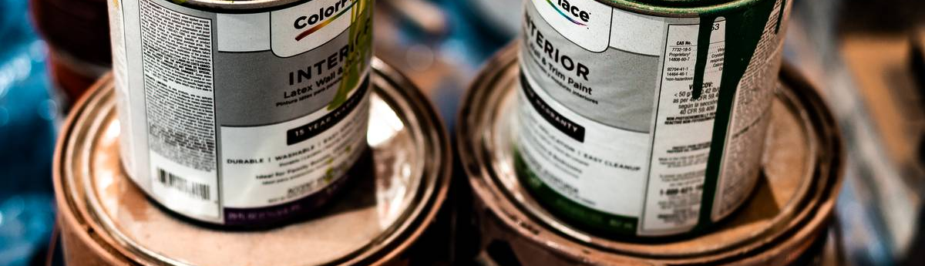
货物要按外箱箭头方向摆放。
易碎品上面不能压重物，货物堆放高度不能超过1.7m。
相同规格的货物要摆放在一起，每层数量要一致。
袋装货物在往卡板上存放时，必须垫放隔离物品，同时检查卡板上是否有钉子。
三、货物在卡板上的正确摆放标准

Slide 9
四、缠绕膜的使用
01
02
需要使用的情况：
缠绕膜的使用要求：
不规则的货物要摆放在一个托盘上时。
小件货物以及容易散落的的货物
需上货架仓储类的货物
缠的数量不要过多也不要过少，每次缠绕的数量为3层，
缠绕膜要存放在固定的地方，使用完成后应放回原处，将内芯交到仓管员处以旧换新。

Slide 10
五、浴缸搬运、装车
平行挪动
六、连体搬运、堆放
侧角高低压放
两角前行摆放
对角搬运，利用身体托力

Slide 11
七、装车遵循原则：
A
B
后送先装，先大后小，先重后轻，易碎侧立，轻拿轻放，标贴朝上的原则。同时要注意，同一票货应放在一起，同一个下货地点的货应放在一起。
装车要求
  铸铁缸前装
  底座、连体接后
  压克力浴缸上装
  各类型洁具装车全貌

Slide 12
九、如何识别破损（倒置摇动）
周边检查
边角检查
漏底检查
  如何在装卸过程中辨别货物是否有异常
    货物外观的观察（破损、潮湿、污染）
    在搬运过程中是否有异声或内部有东西移动。

Slide 13

十、送货过程中货物防护培训
单一票的，梯形装车（前高后低），便于保护、卸货
配送车辆多票的，送货过程随时整理摆平

Slide 14
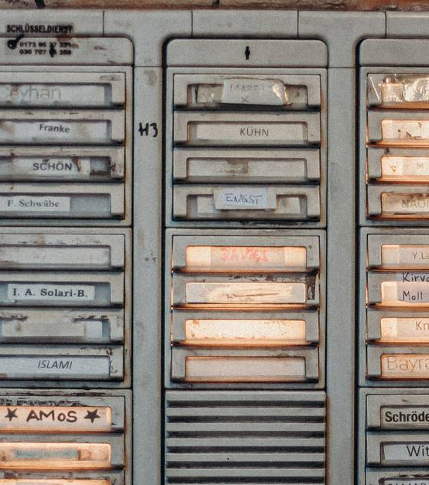
十一、按单正确取、送货
根据派车单确定路线远近、货量，并进行排号
在场地按排号顺序查找货物，在货物上做不明显的识别标志，并在派车单上标上同样标志
按排号拉货到车厢边
每送一票，先找标志，再根据每一票的每一清单与客户核实件数、型号

Slide 15
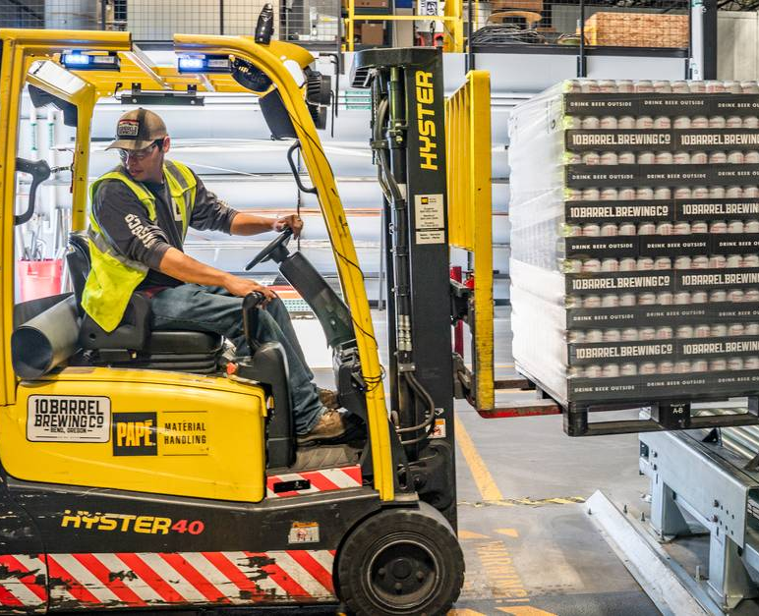
十二、点数
规则：分层点
不规则：分边点

Slide 16
十三、液压手拖车的正确使用方法：
手拖车在拉行中的动作要领。
手拖车推入卡板中的动作要领.
通常什么时候使用大拖车，什么时候使用小拖车

Slide 17
十四、托盘管理
1．托盘概述
3．托盘的种类
2．托盘的规格
根据国家标准GB/T4122.1—1996中4.27的定义，托盘是用于集装、堆放、搬运和运输的放置作为单元负荷的货物和制品的水平平台装置。
平板托盘
柱式托盘
箱式托盘
轮式托盘
特种专用托盘
1200系列
1100系列
1140系列
1219系列

Slide 18

托盘设计和选择
  通用和专用托盘应尽可能采用标准托盘
  通用托盘种类和尺寸尽量少，以便于维修和管理
  能用通用托盘装载时，就不用专用托盘。
  必须考虑货物的性质、托盘的搬运方式等因素
  托盘应能够适应工艺和物流作业的要求
  托盘保证结构简单、刚性好、重量轻和维修方便
  同托盘配套使用的包装和容器的尺寸与托盘尺寸应有模数关系
  考虑专用托盘的构件标准化，托盘尺寸模数化
  随着绿色物流概念的提出，托盘应尽量少使用木材，而使用塑料复合材料或再生材料，最大限度地保护自然环境。

Slide 19
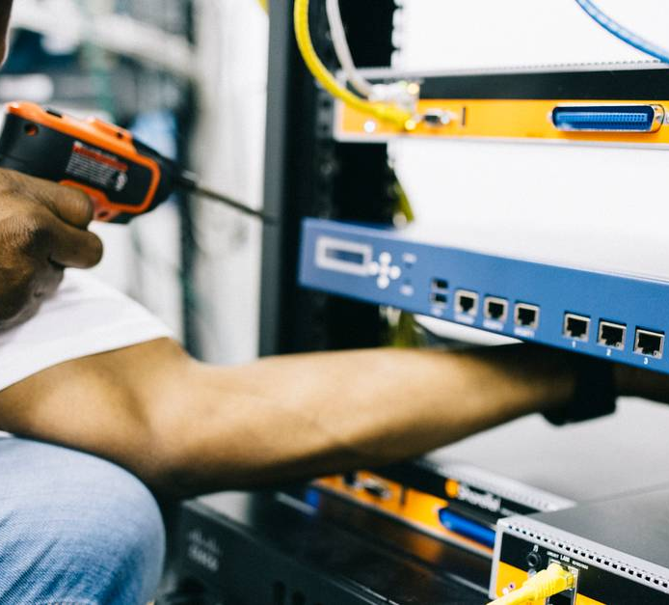
托盘作业的优缺点
  托盘作业的优点有以下几方面：
    装卸效率高
    可实行货物统一集装化
    搬运灵活
    有利于保护货物。
  托盘作业的缺点及解决方法：
    间歇作业时有窝工的可能
    运输工具的装载量减少
    托盘管理问题
    作业环境要求

Slide 20
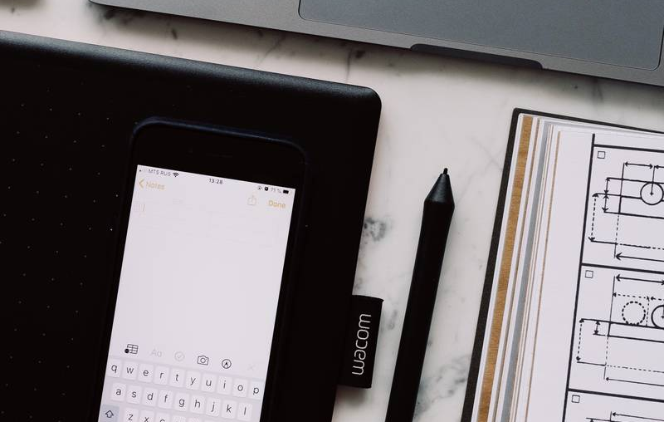

6．托盘的使用及管理
托盘的使用
  托盘联运
  托盘专用
托盘的管理和联营体系
  对口交流方式
  即时交换方式
  租赁方
  租赁交换并用方式
  结算交换方式

Slide 21
搬动包装好产品的标准动作
Part 03

Slide 22
一，盆类及水箱类：
01
02
03
搬动盆类及水箱类必需用一只手放于包装箱侧边底部中间位置，将底部封口处两边的纸箱托住，预防产品从底部掉下来；另一只手放置于对角处或手孔中将产品搬动；
如果搬动体积较大、较重的盆类要二人抬动，二人的手必需将底部封口处两边的纸箱托住，才能搬运。（如19950T、19951T和2420都较大较重）
搬动水箱类必需按箭头向上的方向的方法搬动和放置，否则水箱盖很容易被压烂。二，立柱类： 搬动立柱类要将两只手托住包装箱放置的底部对角处，水平地抱住将产品搬动、轻放。

Slide 23

座便器类：
  搬动大头向上梯形座便器，要一只手放在上平面的一角边处，另一只手放该平面的对角边处将产品抱住搬动；搬动大头朝下梯形座便器，必需用一只手托住底部封口处两边的纸箱，另一只手抓紧斜对角边将产品搬动。
  搬动长方体座便器像搬盆类那样搬动，必需用手将底部封口处两边的纸箱托住，另一只手放置于对角处或手孔中将产品搬动。
小便器类：
  搬运小便器类像搬动长方体座便器那样，必需用手将底部封口处两边的纸箱托住，另一只手放置于对角处或手孔中将产品搬动。
  搬动体较大小便器必需两人抬动，每个人的手必需有一只手放于底部将产品托住，另一只手放于对角处抬动。

Slide 24

连体类：
搬动连体必需由两人抬动，每个人的手必需有一只手放于底部将产品托
住，另一只手放于对角处抬动。
因为我们每一个人搬运每个产成品都有不同的搬运方法，在日常拼货和
装车过程中经常有没擦 胶水的产品被打烂，为此我们对我们日常工作中
搬动每一种产品要统一我们的搬运动作，我们要想象我们正要搬动的每
件产品都是没擦 胶水，我们要怎样搬！！希望各位能督导在现场工作的
每位搬运兄弟！

